Slide 1
KAHAYAG NAGASIGA SA KANGITNGIT
Leksyon 3 Alang sa April 20, 2024

Slide 2
“Unya si Jesus miingon kanila, ‘Sa mubo nga panahon ang kahayag anaa uban kaninyo. Lakaw samtang anaa pa kaninyo ang kahayag, aron dili kamo maapsan sa kangitngit; siya nga naglakaw sa kangitngit wala mahibalo kon asa siya paingon’”
(Juan 12:35, NKJV)

Slide 3
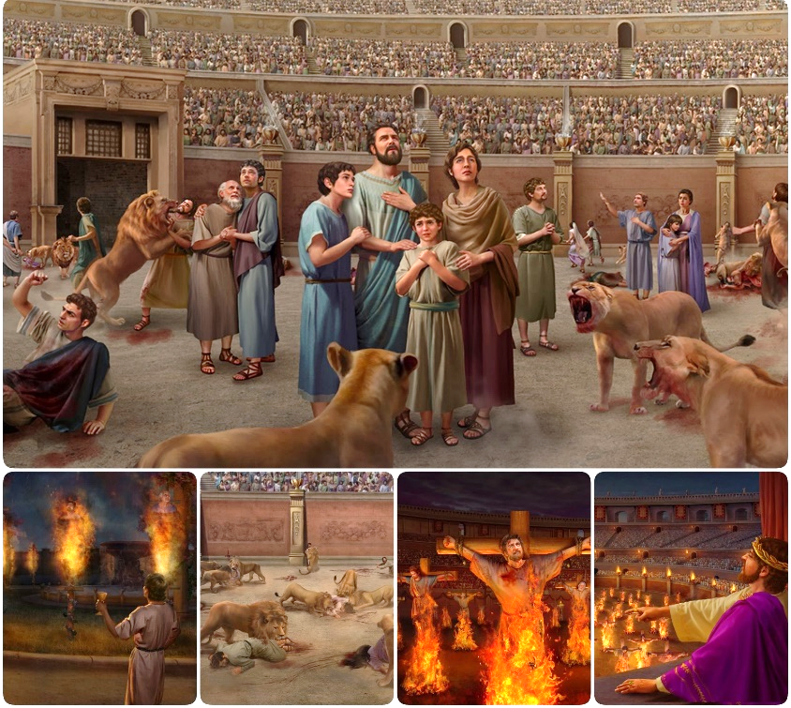
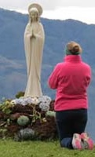
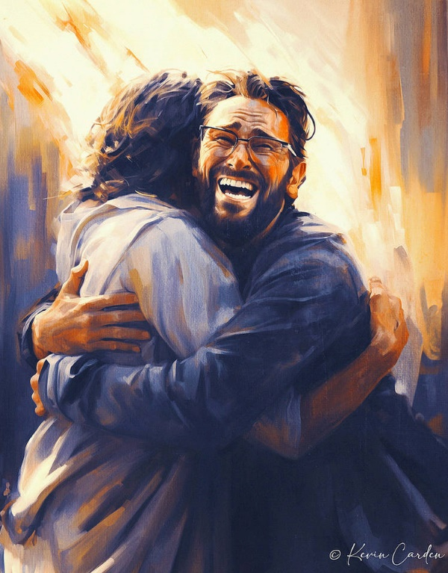
Ang usa ka gubat madaog o mapildi sa gubat pinaagi sa gubat.
Sa dihang napildi si Satanas sa gubat sa pagpanggukod naghimo siya og bag-ong plano: pagkompromiso. Ang panagsagol sa kamatuoran ug kabakakan nagguyod sa minilyon sa pagdawat sa usa ka sinaplag, walay kinabuhi nga kamatuoran.
Ang atong bugtong panalipod niini nga gubat mao ang paghawid kang Jesus, kinsa mao ang Kamatuoran ug ang Kinabuhi, ug ang iyang Balaang Pulong.
Gubat alang sa kamatuoran :
Ang kamatuoran ug. ang bakak.
Ang pagkompromiso sa simbahan.
Gubat alang sa Pulong sa Dios :
Seguridad sa Bibliya.
Tawhanon nga pangatarungan.
Gubat alang sa hunahuna.

Slide 4
GUBAT ALANG SA KAMATUORAN

Slide 5
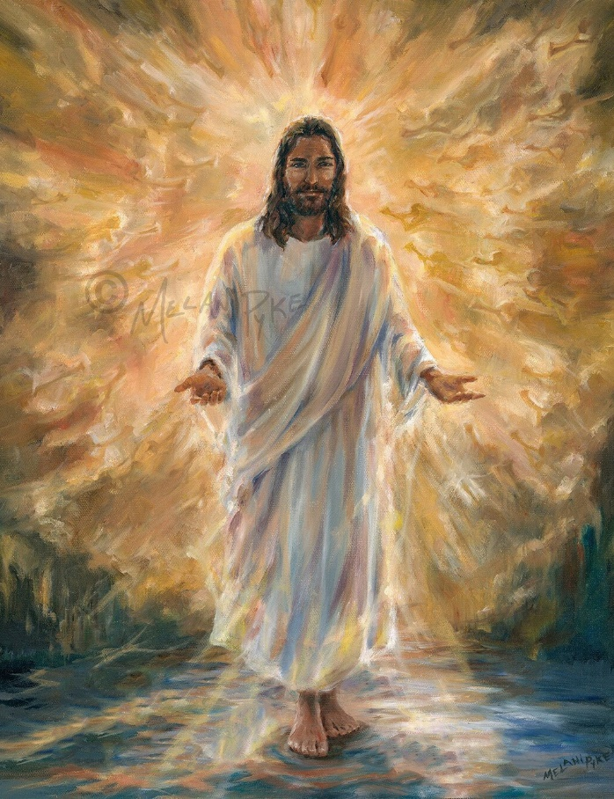
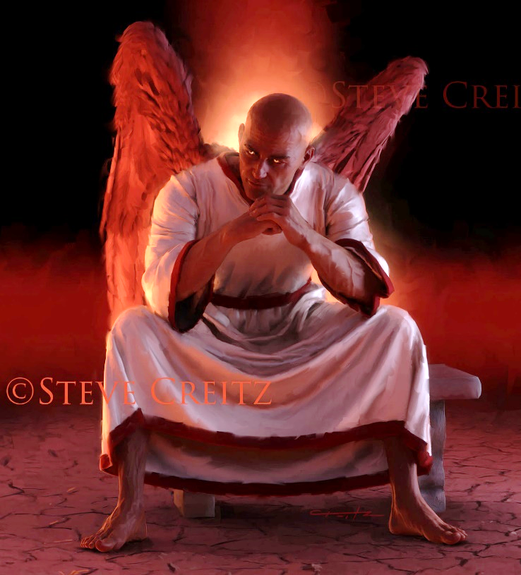
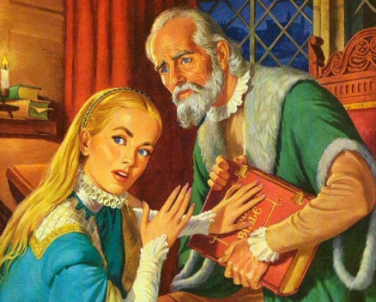
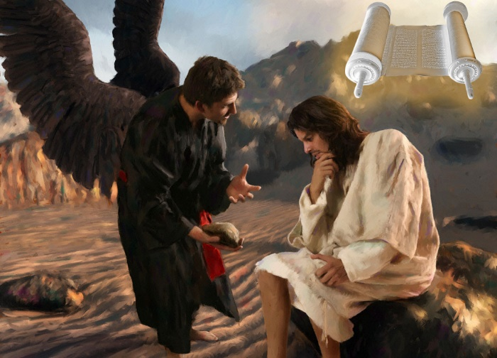
ANG KAMATUORAN UG. ANG BAKAK
“Si Jesus mitubag, ‘Ako mao ang dalan ug ang kamatuoran ug ang kinabuhi. Walay makaadto sa Amahan kon dili pinaagi kanako’” (Juan 14:6)
Si Jesus mao ang Kamatuoran ug busa ang amahan sa tanang kamatuoran (Juan 14:6). Ang tanan nga tinuod, ang tanan nga kasaligan, ang tanan nga tinuod, gikan Kaniya. Ug ang Iyang kamatuoran nagpatunghag kinabuhi dinhi kanato.
Sa kasukwahi, si Satanas mao ang amahan sa mga bakak (Jn. 8:44). Ang tanan nga limbong, ang tanan nga malisyoso nga malimbungon, ang tanan nga sinaplang kamatuoran, nagagikan kaniya. Ug ang ilang mga bakak nagpatunghag kamatayon kanato.
Sa iyang mga komprontasyon sa kaaway, gigamit ni Jesus ang Bibliya isip tinubdan sa tanang kamatuoran: “Nahisulat na” (Mt. 4:4; 21:13).
Busa, ang yawa nagtrabaho sa pagguba sa Bibliya, pinaagi sa pagtago niini o pagtuis niini. Ug nakab-ot niya kini (bisan dili hingpit) pinaagi sa Simbahang Romano, sa panahon sa Middle Ages (gitawag usab nga "Dark Ages").

Slide 6
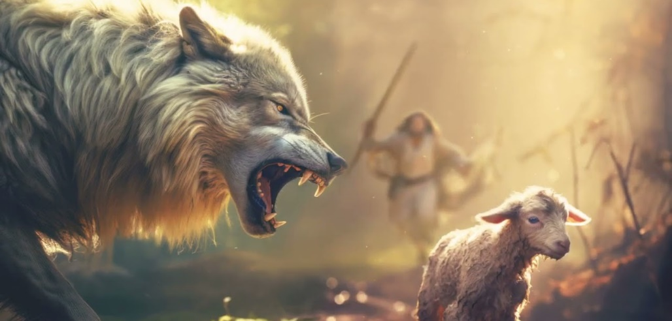
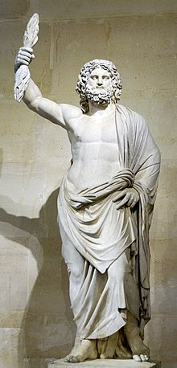
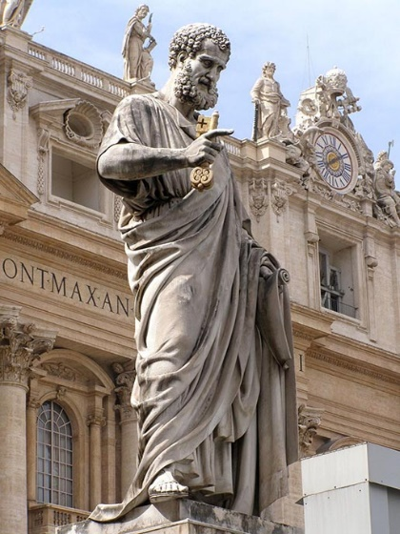
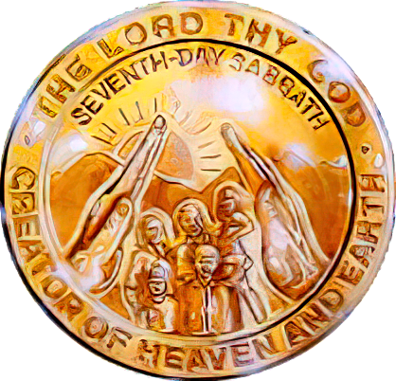
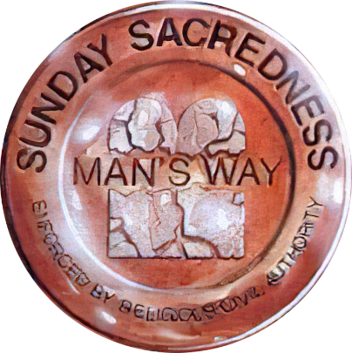
PAGKOMPROMISO SA IGLESIA
“Nakahibalo ako nga sa akong paggikan, ang mabangis nga mga lobo mosulod sa inyong taliwala ug dili mopagawas sa panon. Bisan sa inyong gidaghanon motungha ang mga tawo ug magtuis sa kamatuoran aron sa pagpahilayo sa mga tinun-an sunod kanila” (Mga Buhat 20:29-30).
Sa pagpanamilit sa mga anciano sa Efeso, gipahayag ni Pablo ang iyang kabalaka sa mga problema sa gawas ug sa sulod nga ilang atubangon sa umaabot (Mga Buhat 20:29-30).
Manunukob nga mga lobo. Gikan sa tuig 64 hangtod 311 ( Serdica edict of tolerance ), ang Simbahan nag-antos sa mabangis nga paglutos gikan sa Imperyo sa Roma.
Mga lalaki nga hiwi. Sugod sa ika-4 nga siglo, ang wala makabig nga mga tawo gipasulod sa Simbahan nga nagsagol sa ilang paganismo sa kamatuoran..
Ang estatwa sa Romanong diyos nga si Jupiter sa Capitoline Hill sa Roma gigamit pag-usab ug nahimong estatwa ni San Pedro
Gigamit ni Satanas ang iyang "internal" nga estratehiya sa pagdaot sa kamatuoran ug gipaila ang idolatriya ug pagsaulog sa Domingo ngadto sa Simbahan
Sama sa gitagna ni Pablo, kini nga mga kasaypanan gidawat, ug magpabilin hangtud sa katapusan taliwala niadtong dili gustong mahibalo sa kamatuoran (2 Tes. 2:7–12). Ang kataposang gubat ipasukad sa pagkompromiso sa Igpapahulay.

Slide 7
GUBAT ALANG SA PULONG SA DIOS

Slide 8
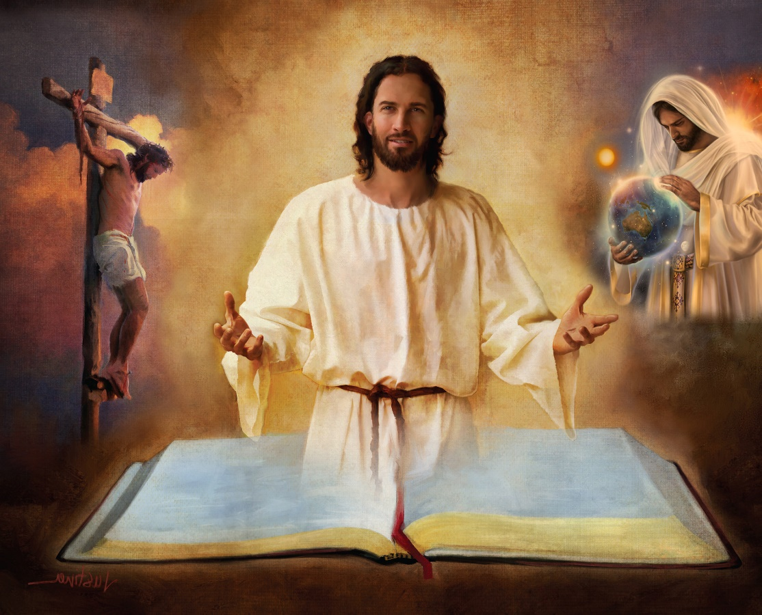
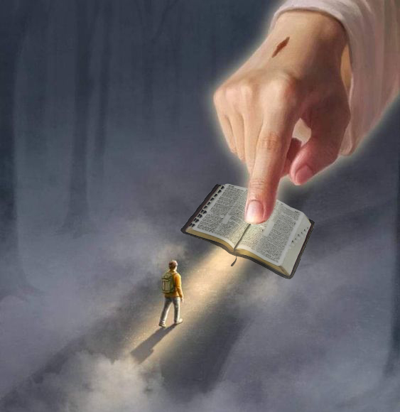
SEGURIDAD SA BIBLIYA
“Balaana sila pinaagi sa kamatuoran; ang imong pulong kamatuoran” (Juan 17:17)
Ang Bibliya mao ang dili masayop nga pagpadayag sa kabubut-on sa Diyos. Kini nagpresentar sa plano sa Langit alang sa kaluwasan sa katawhan.
Busa, ang atong seguridad makita lamang sa Bibliya, ug sa matag usa sa mga libro, kapitulo ug bersikulo niini (2Tim. 3:16).
Diha niini atong makita ang estratehiya sa yawa; ang paglalang; ang pagkatawo, kinabuhi, kamatayon, pagkabanhaw ug pagpataliwala ni Jesus; kapasayloan sa mga sala; ang Ikaduhang Pag-anhi; kinabuhing dayon sa Bag-ong Yuta...
“Ang imong pulong maoy lamparahan sa akong mga tiil, kahayag sa akong alagianan” (Sal. 119:105 NIV)
Kon atong isalikway ang bahin niini (pananglitan, ang asoy sa Paglalang sa Genesis 1 ug 2), mahimo natong isalikway ang bisan unsang mga doktrina nga gitudlo niini. Ug unya... unsa nga kasegurohan ang atong mabatonan sa pagsalig sa ubang bahin sa Bibliya?
“Ang pagpadayag sa imong mga pulong nagahatag ug kahayag; kini naghatag ug pagsabot sa mga walay-pagtagad” (Sal. 119:130 NIV)

Slide 9
TAWHANONG PANGANGUNGATAN
"Adunay usa ka paagi nga makita nga husto,
apan sa kataposan kini mosangpot sa kamatayon” ( Proverbio 16:25 )
Kon ang Diyos mao ang nag-inspirar sa Bibliya, kinsay makahubad niini (2 Ped. 1:20; Juan 14:26)?
Ang tawo nga walay Espiritu dili modawat sa mga butang nga gikan sa Espiritu sa Dios apan nag-isip niini nga mga binuang, ug dili makasabut niini tungod kay sila maila pinaagi lamang sa Espiritu (1Co. 2:14).
Usa ka pananglitan sa tawhanong pangatarongan mao ang mas taas nga pagsaway nga, sukad sa ika-18 nga siglo, nagsugyot ug usa ka “akademiko” nga interpretasyon sa Bibliya.
Ang sukaranan nga pamaagi niini mao ang paglimod sa mga milagro ug ang pagka-imposible sa pagtagna sa umaabot. Ubos niini nga paagi, unsa nga kaayohan ang atong makuha gikan sa pulong sa Dios kon atong ilimud ang gahum niini o ang abilidad niini sa pagkahibalo sa umaabut nga nagpaabut kanato?
Sa walay duhaduha, ang kaaway naglalang sa mga dalan nga daw husto, apan ang ilang kataposan mao ang kamatayon (Prov. 16:25).

Slide 10
EGW (Selected Messages, volume 1, page 17)
“Ang espirituhanong kangitngit mitabon sa yuta ug ang hilabihan nga kangitngit sa mga tawo. Adunay daghang mga simbahan ang pagduhaduha ug pagkadili matinud-anon sa paghubad sa Kasulatan. Daghan, daghan kaayo, ang nagduhaduha sa katinuod ug kamatuoran sa Kasulatan. Ang tawhanong pangatarungan ug ang paghanduraw sa kasingkasing sa tawo nagdaot sa inspirasyon sa Pulong sa Diyos […]
Kining Balaan nga Libro nakasugakod sa mga pag-atake ni Satanas, nga nakighiusa sa mga dautang tawo aron sa paghimo sa tanang butang nga diosnon nga kinaiya nga natabonan sa mga panganod ug kangitngit. Apan ang Ginoo mipreserbar niini nga Balaan nga Basahon pinaagi sa Iyang kaugalingon nga milagroso nga gahum sa iyang porma karon—usa ka tsart o giya nga basahon ngadto sa tawhanong pamilya aron sa pagpakita kanila sa dalan paingon sa langit.

Slide 11
GUBAT ALANG SA HUNAHUNA

Slide 12
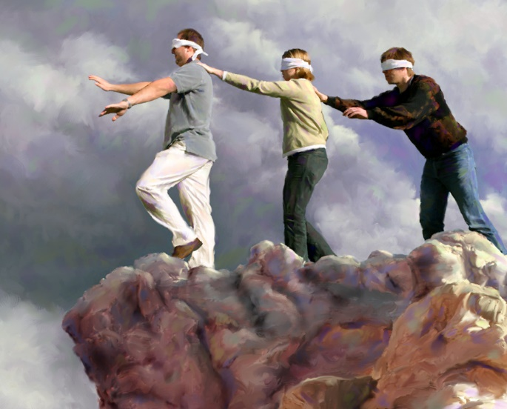
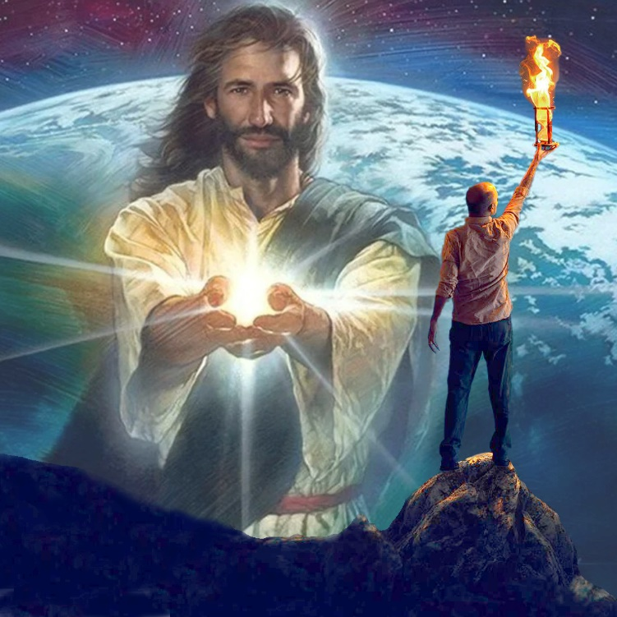
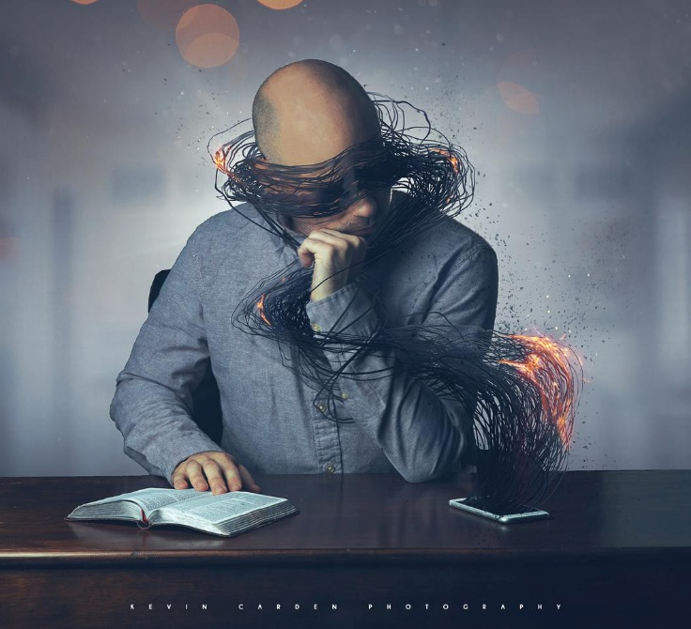
"Ang dios niining panahona nagbuta sa mga hunahuna sa mga dili magtotoo, aron sila dili makakita sa kahayag sa ebanghelyo nga nagpadayag sa himaya ni Kristo, nga mao ang dagway sa Dios" (2 Corinto 4:4 NIV)
Usa ka panultihon sa Kinatsila nag-ingon: “Wala nay mas daotan pa nga buta, kay sa usa nga dili gustong makakita.” Sa ato pa, walay kapuslanan ang pagkumbinser sa usa ka tawo nga makakita sa dili nila gustong makita. Mao usab kini niadtong gibutaan sa “diyos niining kalibotana” (2Co. 4:4).
Ang kakulang sa kahibalo sa bahin sa mga nawala dili tungod kay wala silay kapasidad nga mahibal-an. Kini tungod kay dili sila gustong mahibalo. Ang yawa nag-okupar sa ilang mga hunahuna sa daghang mga butang nga nagpugong kanila sa paghunahuna kon unsa ang tinuod nga importante: ang ilang kaluwasan.
Apan walay usa nga kinahanglan nga magpabilin niini nga estado. Kon ang hunahuna anaa sa espirituhanong kangitngit, adunay kahayag nga makahimo ug modan-ag niini: “Ang kahayag [Jesus] nagdan-ag sa kangitngit, ug ang kangitngit wala makabuntog niini” (Juan 1:5).
Kadtong kanato nga modawat niini nga kahayag makawagtang sa buhat sa kaaway, ug makahimo sa kahayag ni Jesus nga modan-ag sa kangitngit.

Slide 13
"Ang tanan nga nagbiyahe sa dalan padulong sa langit nanginahanglan usa ka luwas nga giya. Kinahanglang dili kita maglakaw sa tawhanong kaalam. Pribilehiyo nato ang pagpaminaw sa tingog ni Kristo nga namulong kanato samtang naglakaw kita sa panaw sa kinabuhi, ug ang Iyang mga pulong kanunay nga mga pulong sa kaalam. ...
Ang atong bugtong kaluwasan anaa sa pagsunod pag-ayo kang Kristo, paglakaw sa Iyang kaalam, ug pagbuhat sa Iyang kamatuoran. Dili kita kanunay nga daling makamatikod sa buhat ni Satanas; wala kita mahibalo kon diin niya ibutang ang iyang mga lit-ag. Apan si Jesus nakasabut sa malalangon nga mga arte sa kaaway, ug Siya makapabilin sa atong mga tiil sa luwas nga mga dalan.”
EGW (Our High Calling, January 10)

